Slide 1
2월 19일 BMS 발표
이준영, 이한준, 오윤식

Slide 2
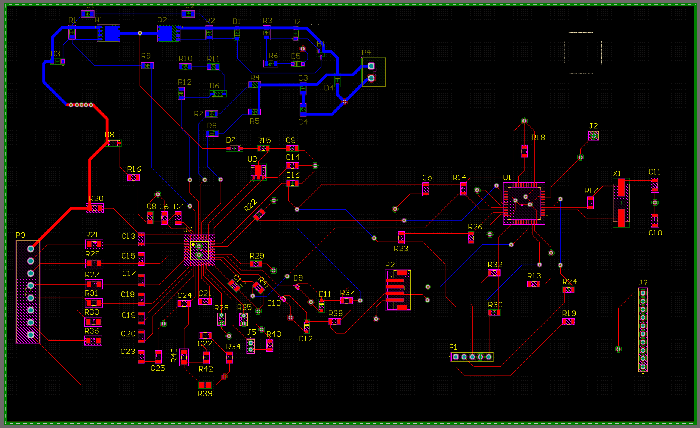
PCB 레이아웃

Slide 3
PCB 레이아웃(1)
대전류가 흐르는 부분은 PCB의 뒷면에 배치하였음.
대전류가 흐르는 부분은 wire의 두께를 두껍게 설정(=40mil)
PGND는 layer 3층에 Net설정으로 지정하였음.

Slide 4
PCB 레이아웃(2)
MCU 부분 배치
IC 부분 배치

Slide 5
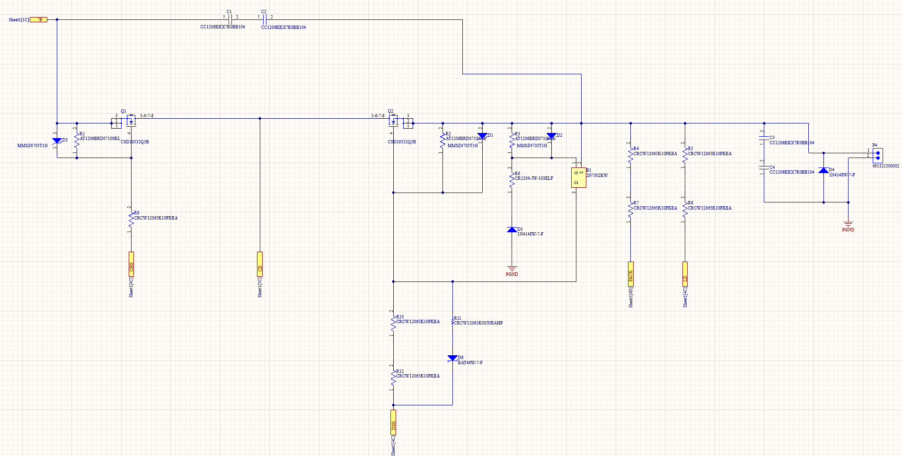
원래 회로에서 소자 변경된 점
원래 데이터시트는
MMSZ5246B-7-F를 사용
구글링 해도 나오지 않음.
MMSZ4703T1G으로 회로 구성

Slide 6
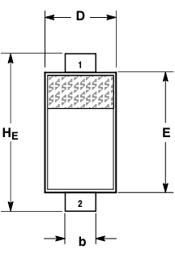
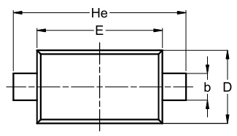
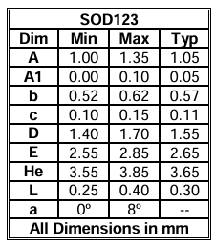
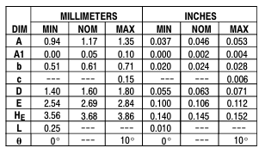
소자 비교
MMSZ4703T1G
MMSZ5246B-7-F
우측 소자의 footprint 및 symbol을 찾을 수 없어서 크기가 같고 성능이 동일한 소자를 찾아서 schematic에 추가

Slide 7
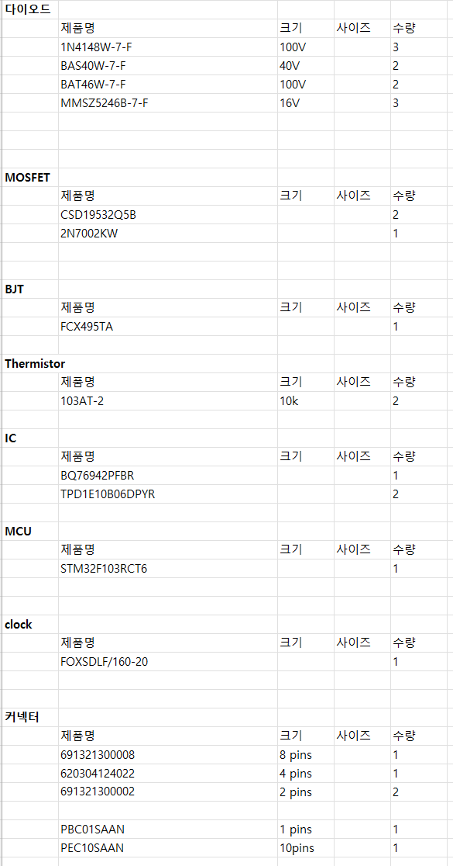
소자 주문

Slide 8
추후 계획
PCB 주문은 완료한 상태 -> PCB 받으면 일단 납땜해서 완료
통신 부분은 조금 더 공부해보고 같이 진행하는 방향

